Slide 1

Муниципальное образовательное учреждение
Крыловская дошкольная группа «Ромашка»
«Возрастные кризисы
от кризиса новорожденности
до 7 лет»
Воспитатель:
Клименко А.А.

Slide 3
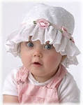
Что такое кризис?
Кризис - это закономерный этап в жизни каждого человека, переход на качественно новый уровень развития. Кризис возникает там, где появляются новые потребности, а старые формы их удовлетворения перестают выполнять свои функции и уже не помогают, а чаще даже мешают развитию.

Slide 4

Кризисы развития – это относительно короткие (от нескольких месяцев до года-двух) периоды в жизни, в течение которых человек заметно меняется, поднимается на новую жизненную ступень. Кризисы бывают не только в детстве (1 год, 3 года, 7 лет, 13 лет), но и во взрослом возрасте, так как личность человека развивается непрерывно.

Slide 5
Общим для всех кризисов развития являются несколько основных критериев:
«Острый» период. Границы, отделяющие начало и конец кризиса от смежных с ним возрастов, в высшей степени неотчетливы. Но хотя период кризиса возникает незаметно, и очень трудно определить момент его начала и окончания, характерным для любого такого этапа является то, что он имеет в середине своего рода пиковую точку, резкое обострение.
Трудновоспитуемость. Значительная часть детей в период кризиса трудно поддается воспитанию. У ребенка часто снижается школьная успеваемость, работоспособность, ослабляется интерес к бывшим любимым занятиям. Характерны конфликты с окружающими, внутренняя жизнь часто связана с болезненными переживаниями. Однако конкретный характер протекания критических периодов во многом определяется внешними условиями. Таким образом, человеческих проявлений гораздо больше вариаций во время кризисов, чем в стабильные периоды.
Впечатление регресса. Негативные внешние характеристики поведения в период кризиса создают впечатление того, что ребенок, развиваясь, не столько приобретает для себя, сколько теряет из приобретенного прежде.

Slide 6
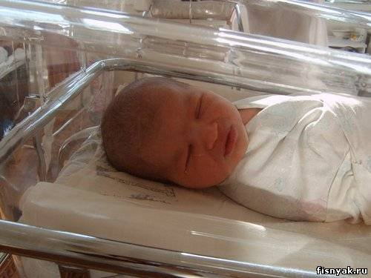
Кризис новорождённости:
Свой первый кризис связан с резким изменением условий жизни новорожденного. Ребенок из привычных условий попадает в новый мир. С первых дней жизни у младенца имеется система безусловных рефлексов: пищевых, защитных и ориентировочных. Происходит адаптация ребенка к новым условиям жизни.

Slide 7
Кризис 1 года.
В конце первого года жизни социальная ситуация полного слияния ребенка с взрослым как будто взрывается изнутри. Малыш начинает понимать и разграничивать: я малыш, а он – взрослый, мы – разные. В этом суть кризиса первого года жизни. В этом возрасте ребенок приобретает определенную степень самостоятельности: появляются первые слова, происходит становление навыков ходьбы, развиваются действия с предметами. Ребенок все активнее познает мир. Раньше он не умел ходить, его передвижение было ограничено. С того времени, когда малыш научился ходить, его мир расширился и наполнился множеством вещей, которые “требуют” внимания к себе. Ребенок путешествует по квартире и изучает, как устроена плита на кухне, что спрятано в шкафу для обуви, также он стремится взять в руки каждый предмет, осмотреть, покрутить, попробовать “на зуб .

Slide 8

КРИЗИС ТРЕХ ЛЕТ

Slide 9
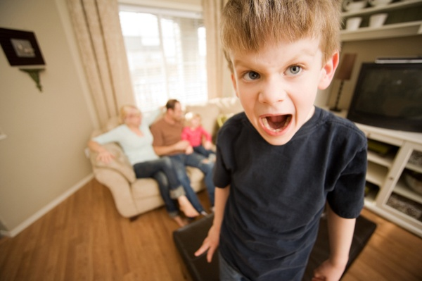
К трем годам родители часто обнаруживают, что с малышом не так-то просто справиться. Он вдруг перестает слушаться, а то, что совсем недавно принимал как должное, теперь вызывает у него бурю протеста. Почему же это происходит? И как призвать кроху к порядку?

Slide 10
Кризис может начаться уже в 2,5 года, а закончиться в 4 года.
Малыш 2,5-3 лет:
- Мама, дай машинку!
Мама дает со словами:
- Возьми, сынок.
Малыш раздраженно:
- Не хочу машинку!
Мама забирает игрушку. Малыш гневно:
- Дай машинку!!! А-а-а!!!
И так далее по нарастающей...

Slide 11
На подходе к кризису присутствуют четкие признаки:
- острый интерес к своему изображению в зеркале;
- ребенок озадачивается своей внешностью, заинтересован тем, как он выглядит в глазах других. У девочек интерес к нарядам; мальчики начинают проявлять озабоченность своей успешностью, например, в конструировании. Остро реагируют на неудачу.

Slide 12
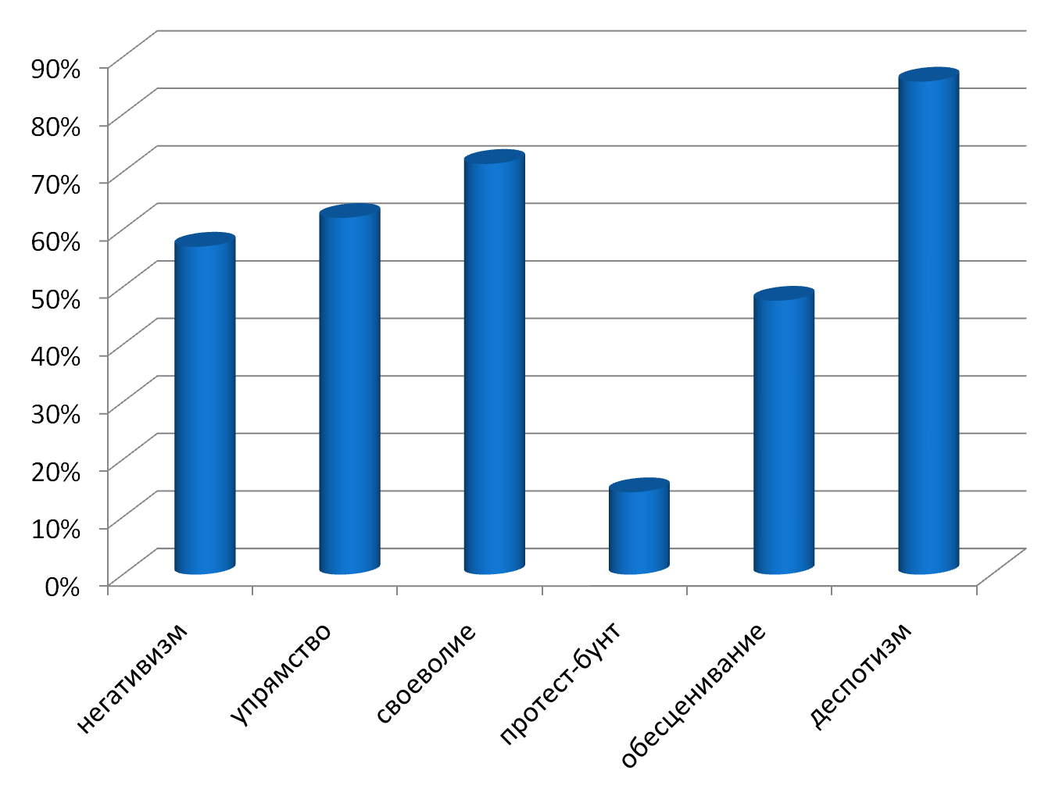

Slide 13
НЕГАТИВИЗМ
УПРЯМСТВО
СТРОПТИВОСТЬ
Симптомы кризиса 3 лет
ПРОТЕСТ-БУНТ
СВОЕВОЛИЕ
ОБЕСЦЕНИВАНИЕ
ДЕСПОТИЗМ

Slide 14
НЕГАТИВИЗМ
Вынуждает ребенка поступать вопреки своему желанию. Ребенок отказывается делать, то что мы его просим, не потому, что ему не хочется, а только потому, что его попросили об этом.
причины
«Не трогай!»
«Ешь быстро!»
При негативизме ребенок поступает наперекор своему желанию.
При непослушании он следует своему желанию, которое идет вразрез с желанием взрослого.
Главный мотив – сделать не так, как просят, а наоборот.
Негативизм избирателен: ребенок отказывается выполнять просьбы только определенных людей. С остальными он может быть послушным и покладистым.

Slide 15
УПРЯМСТВО
Ребенок настаивает на чем-либо не потому, что ему сильно хочется, а потому, что он этого потребовал, то есть это реакция не на предложение, а на собственное решение.
причины
Позиция
«кто – кого»
При упрямстве ребенок противоречит только потому, что не хочет отступать от своего слова.
Ребенок делает наперекор другим потому, что это он так сказал, и это он не хочет менять своих решений.

Slide 16
СТРОПТИВОСТЬ
Безлична и не направлена против человека. Строптивость направлена против самого образа жизни, против тех правил, которые были в его жизни до 3 лет.
СТРОПТИВОСТЬ
Авторитарное
воспитание
СВОЕВОЛИЕ
причины
Ребенок хочет делать все сам, даже если не умеет.
Стремление к
самостоятельности

Slide 17
Протест-бунт
Поведение ребенка носит протестующий характер. Ребенок находится «в состоянии войны с окружающими, в постоянном конфликте с ними».
Выливается в частые ссоры с родителями.
ОБЕСЦЕНИВАНИЕ
Обесцениваются старые привязанности ребенка к вещам, к людям, к правилам поведения.
В речи появляются выражения, которые означают все плохое, отрицательное, негативное
ДЕСПОТИЗМ
Ребенок изо всех сил пытается проявить власть над окружающими, ему хочется добиться того положения, которое было на раннем детстве, когда исполнялись все его желания.
Ревность к братьям и сестрам, с которыми он вынужден делить власть.

Slide 18


Кризис 7-летнего
возраста

Slide 19

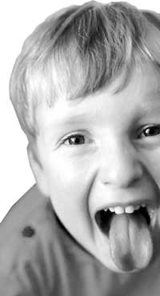

Девочки манерничают, мальчишки кривляются, и те и другие словно бы дружно забывают привычно-правильные нормы поведения. Почистить зубы, убрать постель или протереть туфельки - привычные бытовые ритуалы вдруг так надоедают, что дети начинают их упорно игнорировать.

Slide 20
Кризис семи лет:
основывается на переходе с одной ведущей деятельности на другую: от игровой к учебной. От того, как ребёнок проживёт этот период, зависит многое в его жизни. В это время у него меняется восприятие себя любимого: от вопроса «что я знаю в этом мире» ребёнок переходит к определению «какой я есть». Ваш малыш теряет детскую непосредственность и способность восхищаться собой в любой момент, поскольку у него формируется самооценка. Также ребенок начинает более критично оценивать других людей, в том числе и взрослых, меняются его отношения с окружающим миром. Появление самоконтроля проявляется, в первую очередь, в контроле над своими эмоциями.

Slide 21

Какие изменения произошли с Вашим ребенком?
1.На смену детской импульсивности и непосредственности приходит оценивание своих поступков и осознание того, как его поведение будет оценено окружающими.
2. Ребенок уже умеет сознательно управлять своими эмоциями, хотя они по-прежнему переполняют его.

Slide 22
3.Ваш уже не малыш начинает обобщать свои переживания, благодаря чему меняется его поведение.
4. Меняется взгляд на мир, он становится более реалистичным.
5. Ребенок начинает осознавать свое место в обществе.
6. Появляется новая потребность – в активной умственной деятельности.
7. На смену игровой деятельности пришла учебная, которая станет теперь ведущей.

Slide 23

Главная причина – смена деятельности

Slide 24

На смену игровой деятельности пришла познавательная, учебная
Учиться – это не только учиться в школе, это получать знания, развивать свои способности, приобретать практические навыки, учиться мастерству; в общем, заниматься осмысленной работой.

Slide 25

Малыш становится первоклассником

Slide 26

строгий режим;
выполнение уроков;
ответственность за успехи и неудачи;
психологический момент оценочности;
большая нагрузка;
учитель не уделяет много внимания одному, как это было в семье;
одноклассники все с разными характерами.

Slide 27

утомление;
апатия;
снижение работоспособности;
снижение эмоционального тонуса и т.д.

Slide 28
Возможные последствия
нежелание учиться, посещать школу;
низкая успеваемость;
проблемы в общении со сверстниками;
закрепленная высокая тревожность в сочетании с неадекватной самооценкой;
может развиться невроз, который необходимо лечить с помощью психолога, психиатра.

Slide 29
Фазы кризиса
У дошкольников, запаздывающих с приходом в школу:
Докритическая фаза. Игра в общей структуре деятельности ребенка постепенно начинает отходить на второй план. Он пытается модифицировать игру, тянется к продуктивной, значимой, оцениваемой взрослыми деятельности. У ребенка начинает формироваться субъективное желание стать школьником.
Критическая фаза. Объективно и субъективно ребенок готов к переходу к учебной деятельности, но формальный переход к учению запаздывает. Он неудовлетворен своим положением дошкольника, переживает эмоционально-личностный дискомфорт, в поведении появляется негативная симптоматика, направленная в первую очередь на родителей.
Посткритическая фаза. Ребенок приходит в школу, где постепенно восстанавливается его внутренний комфорт, исчезает негативная симптоматика.

Slide 30
У первоклассников, рано пришедших в школу:
1 фаза. Ребенок достаточно удовлетворен игрой. В процессе одинаковой для всех детей подготовки к школе у ребенка даже может сформироваться субъективное стремление к школе, но объективные предпосылки перехода еще не сформированы.
2 фаза. Ребенок приходит в I класс с несформированными предпосылками перехода от игровой к учебной деятельности, получает первые дисциплинарные замечания, переживает неуспех в учебной деятельности и по-прежнему тянется к игре. Ребенок испытывает неудовлетворенность своим общественным положением, переживает эмоционально-личностный дискомфорт. В поведении появляется негативная симптоматика, направленная на родителей и учителя.
3 фаза. Ребенок вынужден осуществлять параллельно обязательную учебную и желаемую игровую деятельность на равных условиях. В таких условиях восстанавливается эмоционально-личностный комфорт, сглаживается негативная симптоматика.

Slide 31
Чтобы период адаптации прошел спокойнее:
За месяц до школы измените режим для малыша. Пусть утром он встаёт рано, а вечером не задерживается допоздна.
Познакомьте ребёнка со школой и учительницей. Если малыш будет знать, где в школе его класс, столовая, туалет, он будет чувствовать себя увереннее.
Помогите ребёнку запомнить дорогу от школы домой. Ведь если он «уже взрослый», то непременно захочет возвращаться сам.

Slide 32
В начальный период обучения не загружайте малыша различными «развивалками»: кружками, репетиторами, музыкой. Пусть он привыкнет к чему-то одному — в данном случае к школе.
Возьмите на несколько недель отпуск. Ребёнку просто необходима ваша поддержка: обстановка дома должна быть спокойной, а мама или папа при необходимости помогут.
Будьте семьёй оптимистов, тогда любые проблемы и кризисы развития вам нипочём.

Slide 33

Задача родителей на данном этапе предельно проста: понять особенности развития и во время поддержать ребенка, создавая тем самым благоприятные условия для его личностного подъема, как по лесенке.

Slide 34

Спасибо за внимание

